Slide 1
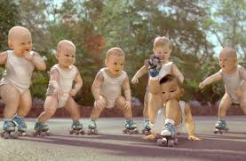
Mort inattendue du nourrisson:
Rôle du SMUR
Guillaume GIORDANO ORSINI • Reims

Slide 2
De quoi parle-t’on ?
Mort inattendue du nourrisson (MIN):
Mort brutale d’un nourrisson alors que rien, dans ses antécédents connus, ne pouvait la laisser prévoir.
Entité OMS CIM-11
Nourrison = < 2 ans
Peut aller jusque 6 ans
Mort subite du nourrison (MSN):
Décès survenant avant l’âge de 1 an et pour lesquels il n’est pas retrouvé de cause médicale, chirurgicale ou traumatologique.
Catégorie diagnostique

Slide 3
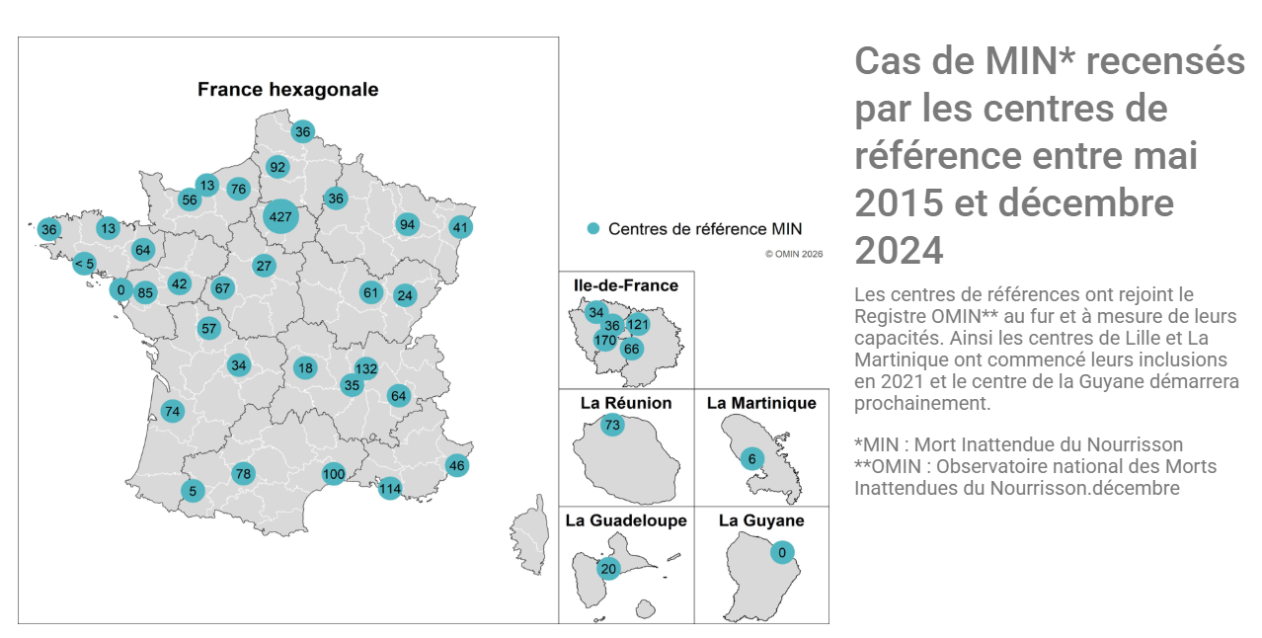

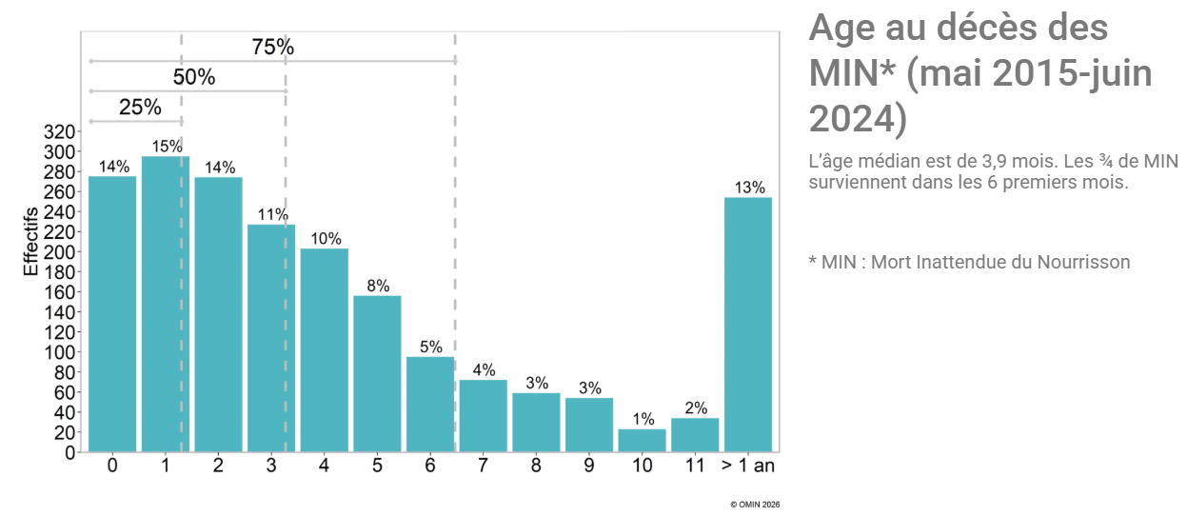

Slide 4
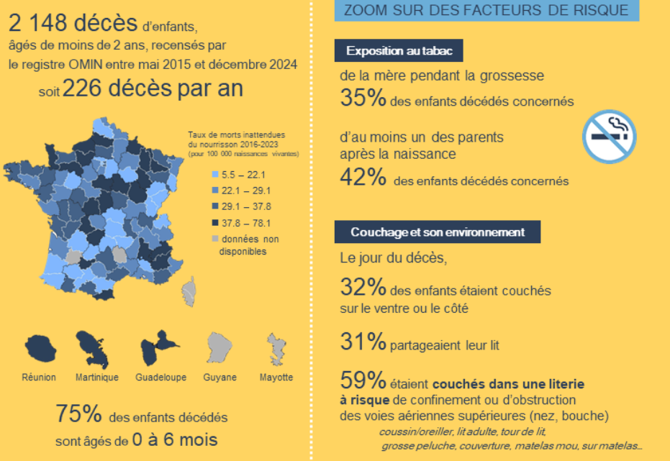

Slide 5
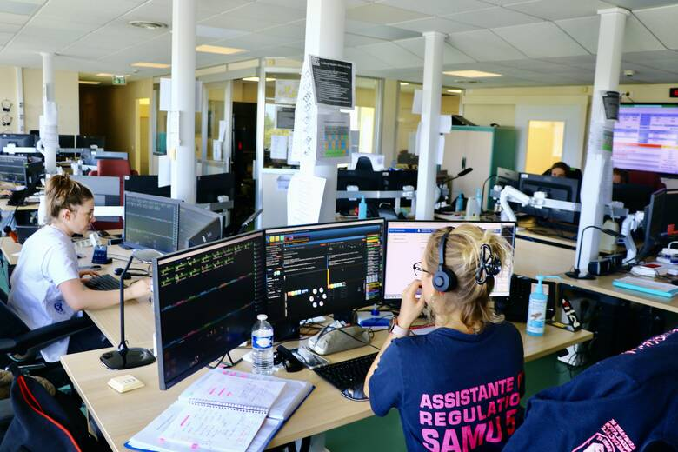
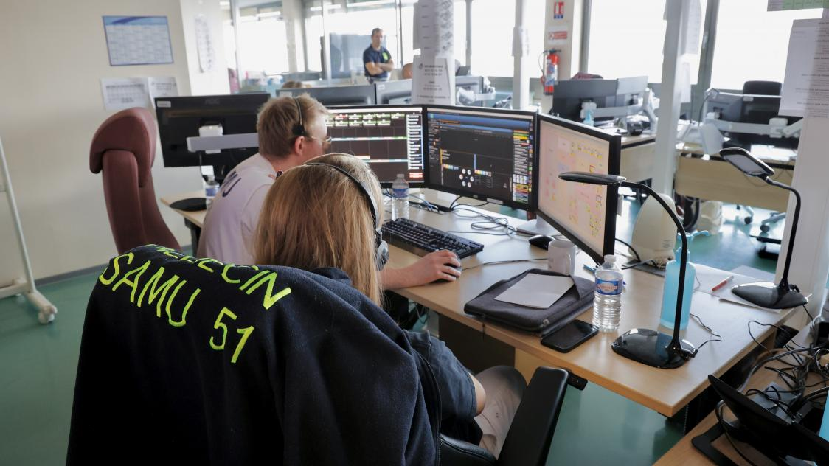
1er maillon: le SAMU
L’ARM
Le MRU
Envoi de secours systématique
SMUR
Mort avérée ? ou Doute sur ACR ? → T-RCP
Régulation médicale systématique
Maintenir le contact
Protéger les autres enfants

Slide 6
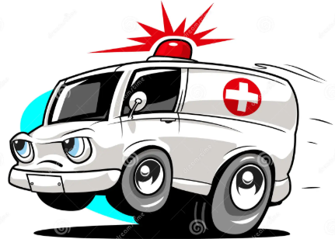
Le SMUR
01
ACR récent
Débuter la RCP
Ne pas laisser seul les parents
Informer
1er intervenant
02
Décès avéré
Ne pas débuter de RCP ou stopper
Expliquer

Slide 7
L’annonce
Parents présents:
Éléments insuffisants pour établir un diagnostic précis
On peut toucher le corps de l’enfant
Préserver un moment d’intimité en étant disponible
Attention état psychologique des parents et fratrie
Parents absents:
Contact sans délai et par tous les moyens
Ne pas annoncer d’emblée au téléphone le décès
Tact et sincérité

Slide 8
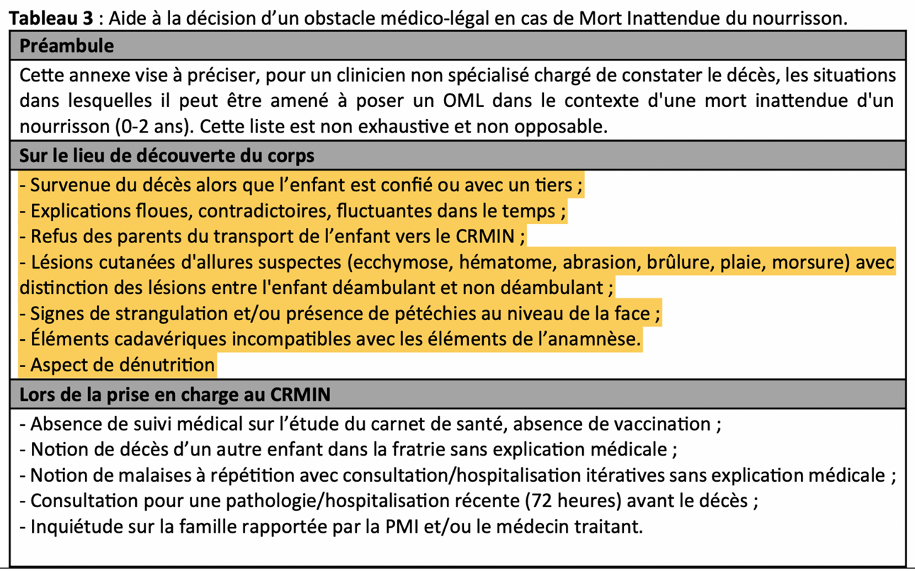
OML ou pas OML telle est la question
Non systématique +++
Etre objectif (attention aux préjugés, milieu social)
En cas d’OML, expliquer la procédure et les conséquences
Si doute, avis légiste (par le 15)

Slide 9
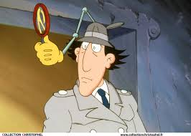
Le travail ne fait que commencer
1. Remplir la fiche intervention HAS
Doit accompagner l’enfant décédé
Enfant, environnement, circonstances
Veille sanitaire
2. Examen de l’enfant
Déshabillé, T° rectale
Recherche de traces
Examen du siège
3. Entretien avec les personnes présentes
4. Carnet de santé
5. Examen du lieu de décès

Slide 10
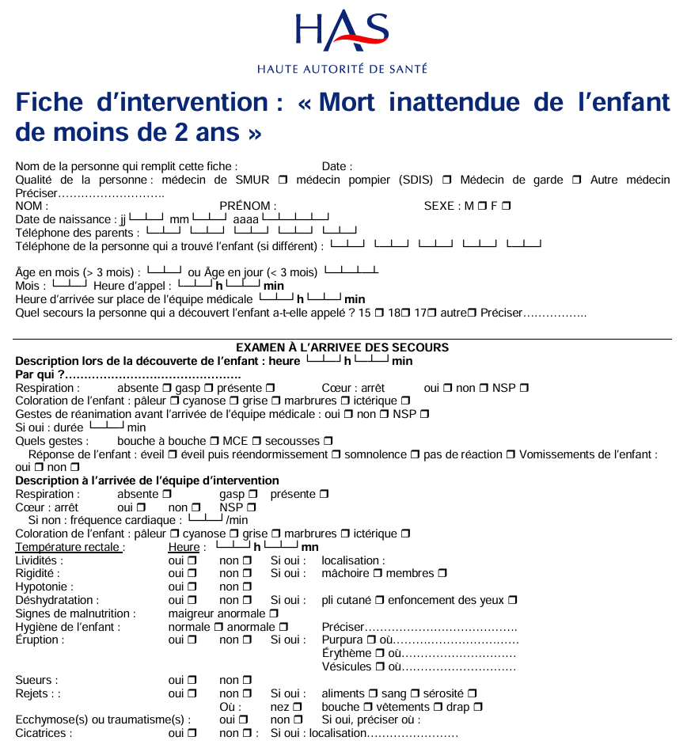

Slide 11
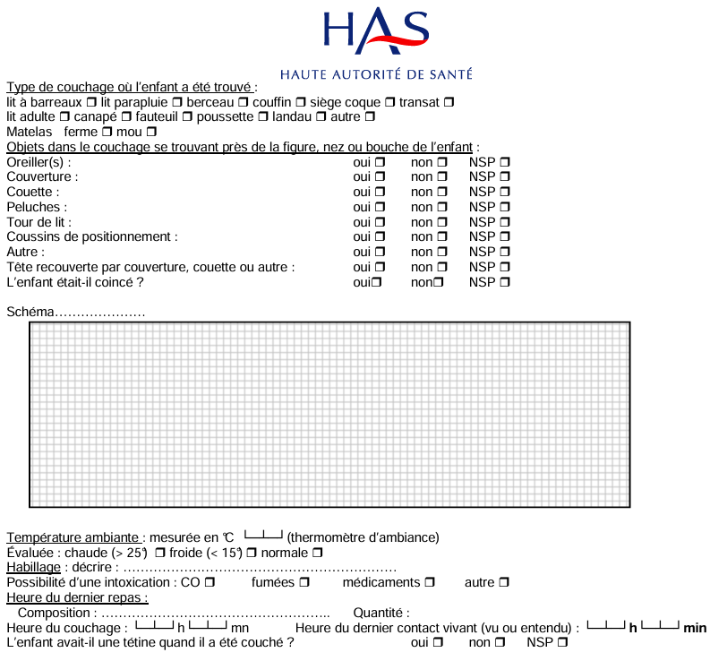
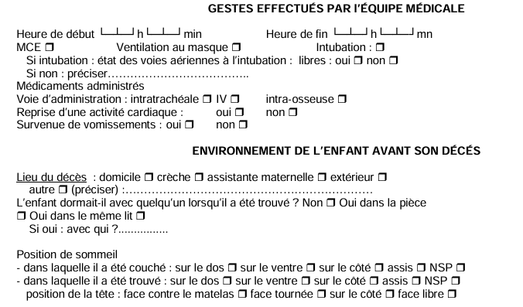

Slide 12
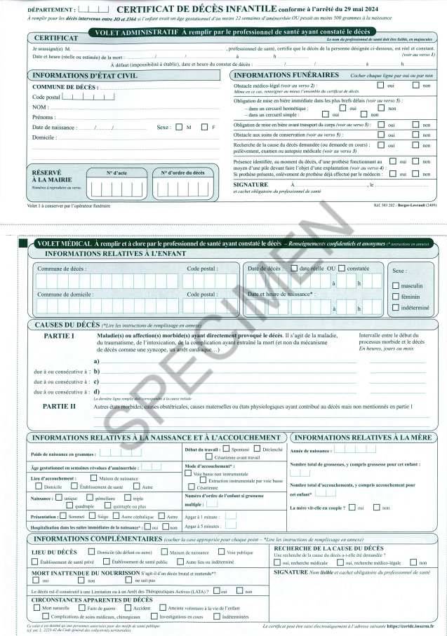
Le transport ? J’alerte qui ? Le CDC ?
Age :
. Pour les enfants de moins de 364 jours, il s’agit du certificat de décès couleur vert foncé « certificat de décès infantile »
. Pour les enfants de plus de 364 jours, il s’agit du même certificat de décès bleu “adulte”
Transport :
. Le SAMU organise le transport si possible médicalisé vers le centre MIN référent.
. Si pas d’OML : transfert systématique au CRMIN accompagné de ses parents.
. Si présence d’OML : peut être transféré au CRMIN pour la réalisation de la 1ère phase d’investigations cliniques et paracliniques, sur décision du procureur de la République, immédiatement informé par l’OPJ avisé par le médecin SMUR sur place en application des dispositions de l’article 74 du Code de procédure pénale.

Slide 13
En bref
SAMU = pierre angulaire, SMUR = secours, inspecteur, référent parental
Protocole rédigé entre CRMIN et SAMU
OML non systématique
Débriefing, prendre soin de ses équipes
Accompagner les familles

